Slide 1
VOBOT
2025

Slide 2
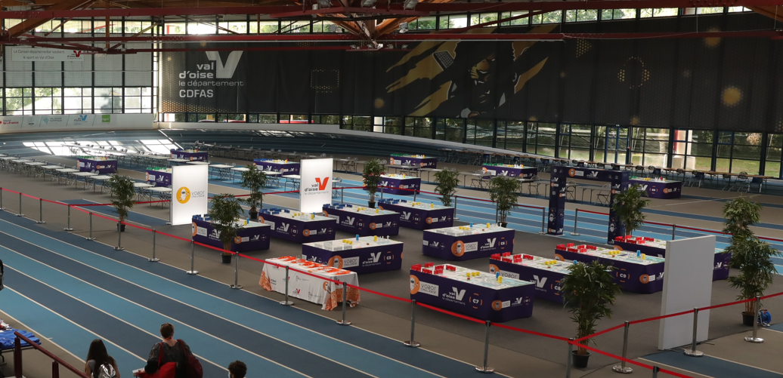
Rappel
« Epreuves bonus ». Cette étape consiste à̀ réaliser 1 vidéo artistique, au choix selon 3 thématiques « Dance ’Bot – Voice ’Bot – Fashion’Bot ».
Date limite de dépôt Vendredi 30 mai 12H00 via le lien communiqué sur la communauté
La compétition se déroulera le mardi 17 juin de 08h30-17h30 à ATHLETICA , 64 rue de bouquinvilles à Eaubonne (stade Stéphane Diagana)

Slide 3
Rappels Organisationnels
Communauté WhatsApp VOBOT 2025
1 groupe Annonce
1 groupe en fonction de votre « type » de transport
Transport des équipes
3 modes de transport :
Transport en commun / CAR VObot / Propres moyens
Par groupe : Envoi des heures et lieu de prise en charge
Le jour de la compétition lorsque vous montez dans le bus merci d’indiquer NOM et bus dès le départ, dans le groupe whats’app.
Restauration
La restauration des équipes n’est pas prise en charge par le Département.
Il sera possible de déjeuner à l’extérieur ou dans les gradins en cas d’intempéries.
Une petite collation sera offerte sur la phase de finale.
Numéro d’urgence : 06 80 88 75 47

Slide 4
Le jour de la compétition
Arrivée des équipes
CAR VObot : Les bus arriveront sur un parking derrière ATHLETICA.
Chaque Bus aura une personne dédiée pour accompagner les équipes jusqu’à l’entrée de la compétition.
Transport en commun : Merci de rejoindre le complexe par l’entrée principale
Propres Moyens : Merci de rejoindre le complexe par l’entrée principale
Numéro d’urgence : 06 80 88 75 47

Slide 5
Arrivée des équipes
ENREGISTREMENT DES EQUIPES
Validation de l’inscription de l’équipe à la compétition
Récupération de votre feuille de route de la journée
Le capitaine d’équipe et leurs coaches devront retirer leur kit équipe pour participer à la compétition (badge, tenue, voucher..)
L’équipe devra s’enregistrer au bureau des enregistrements et suivre les indications de leurs feuilles de convocation. Cette étape est très importante et valide la participation de l’équipe à la compétition.
Les équipes devront se rendre devant l’entrée de l’arène d’entrainement (sans leur coach). Un arbitre les briefera sur la mission et ils pourront débuter la compétition.
Les équipes devront se rendre de façon autonome devant l'arène de passage. Attention aucun retard ne sera toléré.

Slide 6
Etapes de la compétition
1) EPREUVE DU MATIN
Réalisation de 2 missions
1H entrainement par mission
1 passage devant le jury par mission
2) EPREUVE DE L’APRES MIDI
10% des notes du matin sont cumulées aux notes de l’après midi
Réalisation de 2 missions
1H entrainement par mission
1 passage devant le jury par mission
3) FINALE
10 meilleures équipes auront 15 minutes pour réajuster un programme d’une mission de la journée
/!\ Pensez bien à conserver vos programmes !!

Slide 7
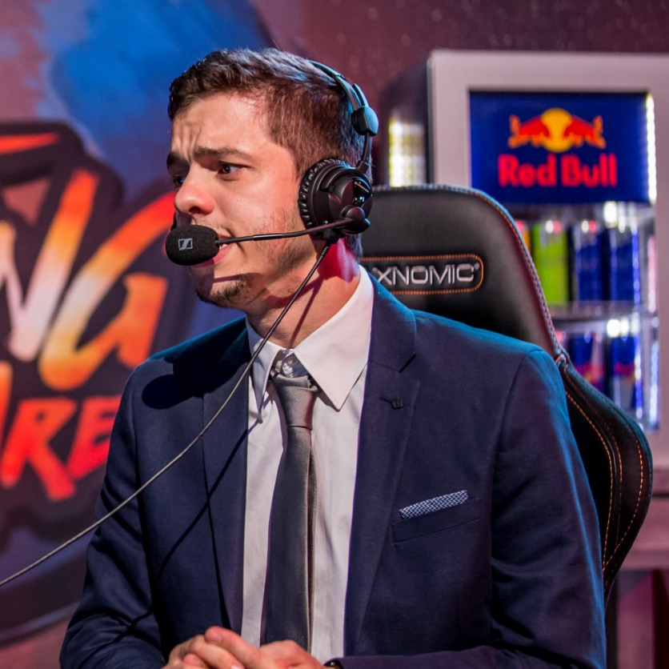
Retransmission live
Droit à l’image :
Le formulaire de droit à l’image est OBLIGATOIRE pour participer à la compétition.
Retransmission live de la finale sur le twitch de TPK

Slide 8
Présentation du règlement
Matériels
Espaces de compétition
Déroulé d’une mission
Type d’épreuves
Comité d’arbitrage
Catégories

Slide 9
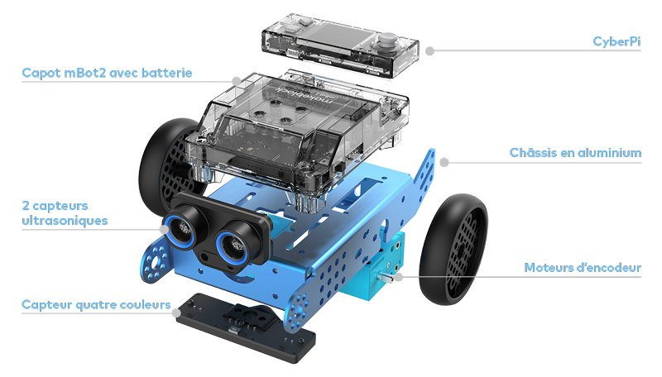
Matériels
Liste détaillée en annexe dans le règlement :
Mbot 2 : mis à jour avec la version (V 44.02.009)
Tournevis
Module smart world
iPad
Mblock avec les extensions installées
Blocs personnalisés autorisés
Compte mBlock non autorisé
Pensez aux câbles pour recharger vos robots
Au cours de la compétition, il peut y avoir des accessoires supplémentaires pour effectuer un montage !! (Pensez au tournevis)
20/11/2018– lancement du VObot 2019

Slide 10
Espaces de compétition
Espace de codage
205 tables de codage
20 tables d’entrainement (E1 à E20)
Arène de compétition
15 tables de compétition (C1 à C15)
Sortie de la zone de compétition
Entrée de la zone de compétition

Slide 11
Déroulé d’une mission
Découverte et préparation de la mission (=Espace de codage)
Le codage de chaque mission débutera au moment de la remise du/des cahier(s) de mission(s).
En fonction de chaque étape de la compétition, le temps de découverte et de préparation peut varier.
Toutes les équipes peuvent s’entrainer sur le tapis de codage autant de fois qu’elles le souhaitent, en respectant les règles de courtoisie, car les tapis sont mutualisés entre plusieurs équipes.
Passage devant l’arbitre (=Arène de compétition)
Pour chaque mission, les équipes devront se rendre 5 minutes avant l’heure de leur convocation devant l’arène de compétition et attendre que le dispatcheur leur attribue une table de compétition. Aucun retard ne sera toléré.
Une fois dans l’arène de compétition, aucun changement de programme ou téléversement ne sera possible.
Le temps imparti pour chaque équipe est de 5 minutes. 2 essais (non obligatoire) y sont autorisés par mission.
NB : Les équipes doivent être capables de réaliser deux missions successivement sans recoder le robot.
Ex : Bouton A = mission 1 et bouton B = mission 2

Slide 12
Type d’épreuves
Mission Individuelle : Dans ce type de mission, une équipe doit coder son robot de manière autonome, sans collaboration avec une autre équipe. Les points obtenus seront attribués en fonction de l'étape de la compétition.
Mission d'Alliance : Ce type de mission implique la collaboration de deux équipes pour sa préparation et sa réalisation. Les alliances seront sélectionnées par tirage au sort. Les deux robots évolueront ensemble et interagiront sur la mission. Les points obtenus seront attribués de manière identique aux deux équipes.
Mission de Confrontation : Dans ce type de mission, deux équipes préparent et réalisent la mission dans laquelle elles s’affronteront. Les équipes seront sélectionnées par tirage au sort.

Slide 13
Type d’épreuves
Epreuve à caractéristique «aléatoire»
Certaines missions (individuelle ou d’alliance) peuvent avoir une caractéristique aléatoire.
Cela signifie :
- Lors de la phase de découverte et préparation, les équipes devront coder leur robot de sorte qu’il puisse s’adapter aux critères aléatoires de l’épreuve.
- Lors de la phase de compétition, des cartes seront présentées face cachée au capitaine d’équipe. Ce dernier devra en tirer 1 qui dévoilera le critère aléatoire. L’arbitre de compétition placera le/les accessoires en fonction de la carte dévoilée.

Slide 14
Comité d’arbitrage
Les Arbitres
Ils sont en charge : sur l’espace de compétition de faire respecter le règlement de la compétition. Sur l'arène de compétition, ils évalueront le passage des équipes sur la mission en cours
➔ Arbitrage de niveau 1
Arbitre principal
Ils sont les référents des arbitres en cas d’hésitation ou contestation avec une équipe.
Arbitrage de niveau 2
Ils auront un T-shirt Jaune fluo
Le commissaire comptable
Il est en charge de l’administration du site de points.

Slide 15
Catégories de compétition
Chaque équipe doit être composée de 2-4 jeunes (de la sixième à la troisième).
La compétition offre la possibilité aux équipes de s’inscrire dans différentes catégories.
Dans la catégorie féminine, les équipes doivent être exclusivement composées de membres féminins. Un classement distinct sera établi lors de la finale pour récompenser la meilleure équipe féminine. Cette mesure vise à promouvoir la participation des jeunes filles dans notre événement tout en offrant un environnement compétitif équitable.
Une catégorie inclusive sera également mise en place pour favoriser l'inclusion des jeunes (avec des besoins spécifiques d’apprentissages ou situation de handicap) dans la compétition.
L’équipe devra être composée d’à minima 1 jeune en situation d’inclusion.

Slide 16
Questions diverses

